Slide 1



Lass uns ein Spiel erstellen
www.devoxx4kids.com

Slide 2


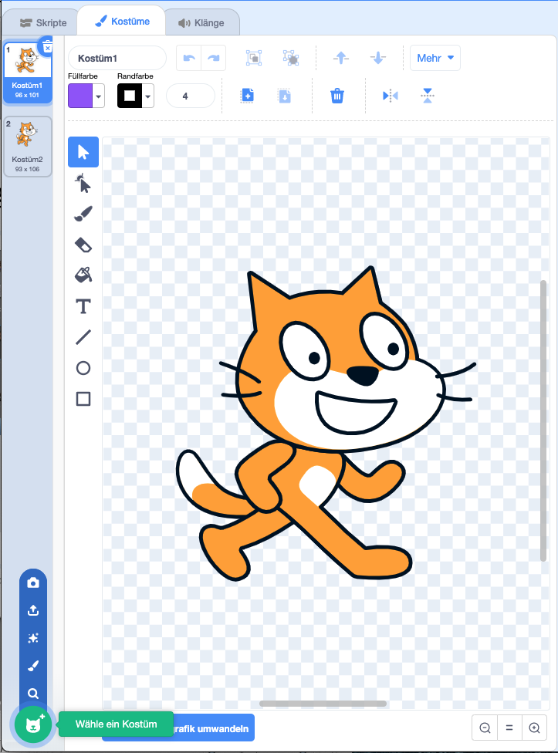
Die Hauptfigur
Gestalte die Hauptfigur
Bestimme das Kostüm
der Hauptfigur

Slide 3
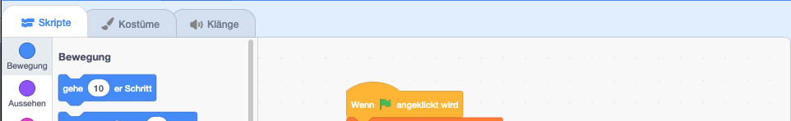
Die Hauptfigur lernt laufen
Bringe der Hauptfigur ihre Bewegungen bei
Lege die Startposition fest

Slide 4
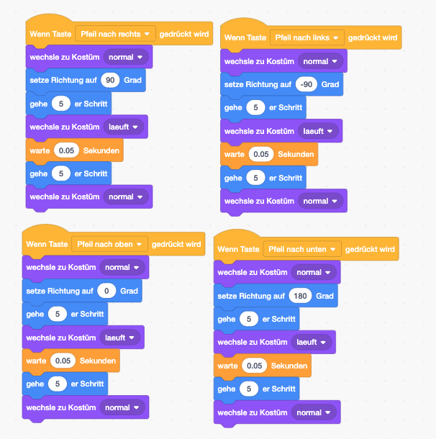
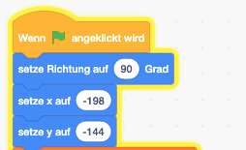
Die Hauptfigur lernt laufen

Slide 5
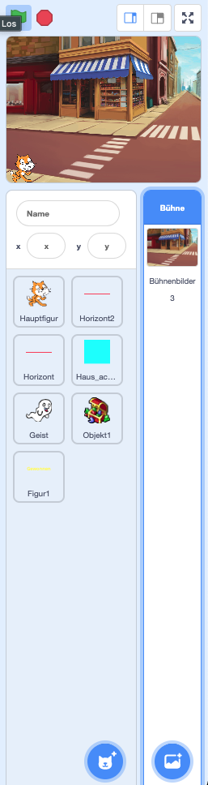
Die Bühne
Wir wählen einen Hintergrund
  Auf der rechten Seite findet ihr die Bühne

Slide 6
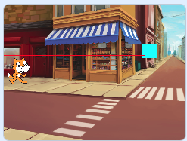
Der gedachte
Horizont
Die Hauptfigur soll sich nur dort bewegen, wo wir es zulassen
Dafür brauchen wir einen neue Figur ohne Kostüm und zeichnen eine Linie

Slide 7
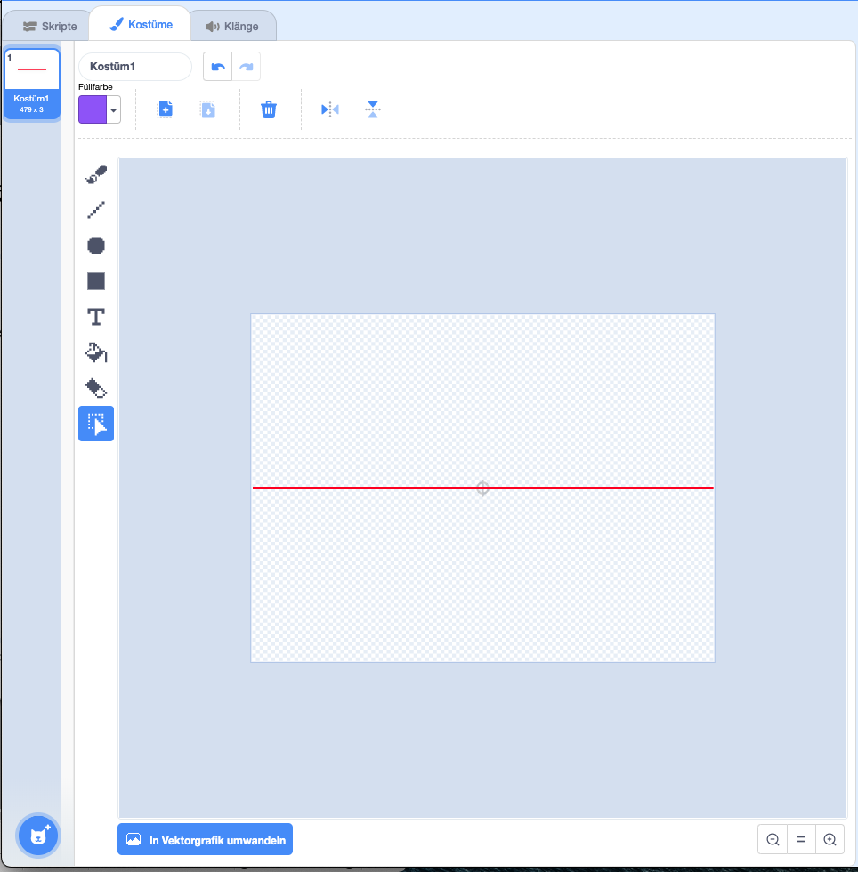
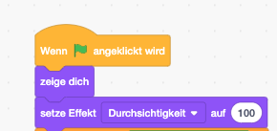
Der gedachte
Horizont

Slide 8
Der gedachte
Horizont
Bei der Hauptfigur muss unter der Line bleiben.
Dafür müssen wir prüfen, wenn die Hauptfigur die Line berührt – geht sie 2 Schritte zurück

Slide 9
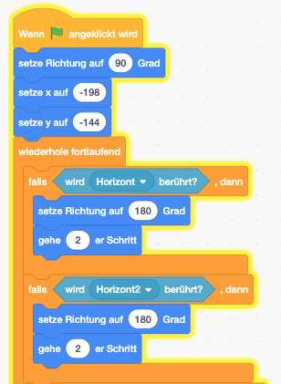
Der gedachte
Horizont

Slide 10
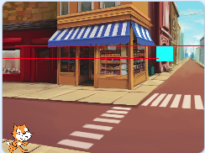
Der erste Actionspunkt
Wenn die Hauptfigur einen besonderen Punkt erreicht soll sich was tun
Besonderer Punkt ist hier das hell blaue Viereck

Slide 11
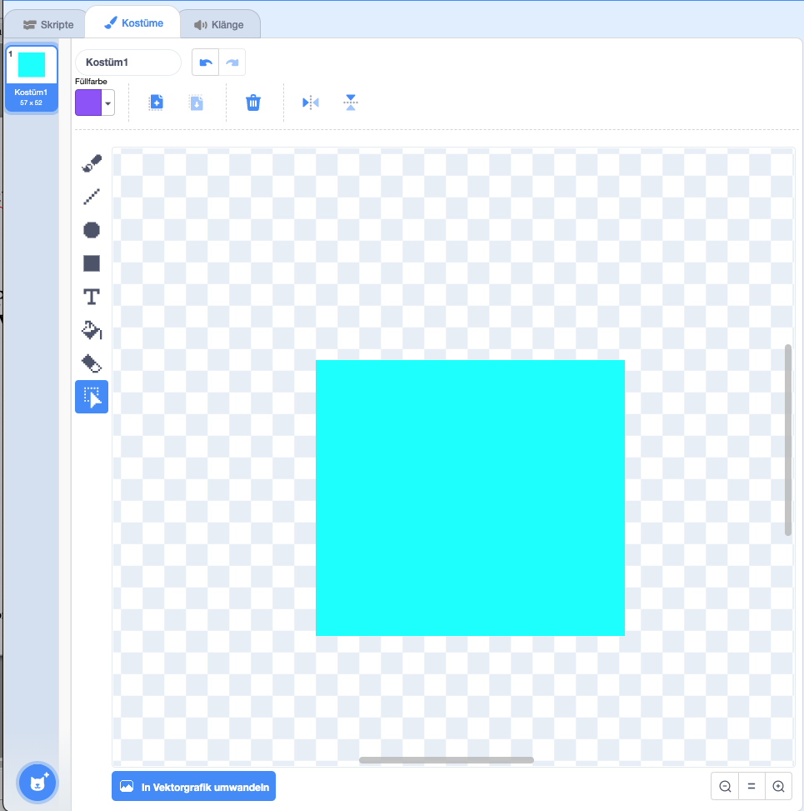
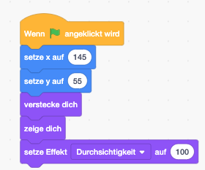
Der erste Actionspunkt

Slide 12
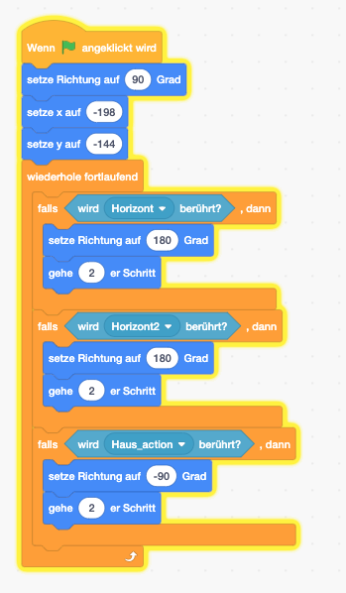
Der erste Actionspunkt
Es soll etwas passieren, wenn die Hauptfigur den besonderen Punkt berührt

Slide 13
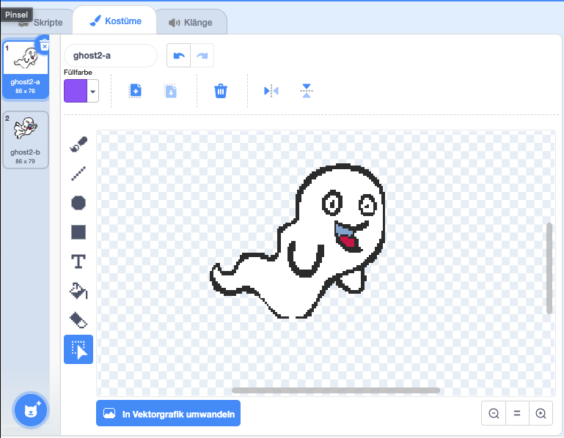
Ein neuer Freund
Eine Nebenfigur taucht auf
Wählt eine weitere Figur mit Kostüm aus

Slide 14
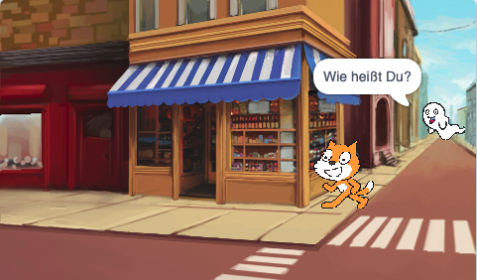
Ein neuer Freund
Die Nebenfigur soll sichtbar werden, wenn die Hauptfigur das hell blaue Viereck erreicht

Slide 15
Ein neuer Freund
Die Nebenfigur soll beim Start erst einmal unsichtbar sein

Slide 16
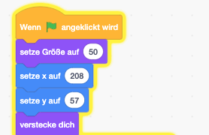
Ein neuer Freund

Slide 17
Ein neuer Freund
Um die Nebenfigur sichtbar zu machen brauchen wir eine „Variable“

Slide 18
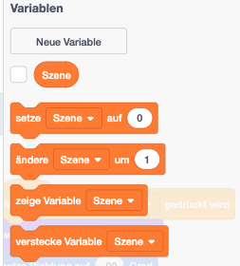
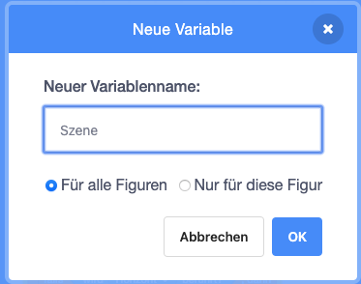
Eine neue Szene
Es passiert etwas
Wir erstellen eine eigene „Variable“, die Szene heißt
    Variablen findet ihr ganz unten (dunkel Orange) → klickt auf neue Variable

Slide 19
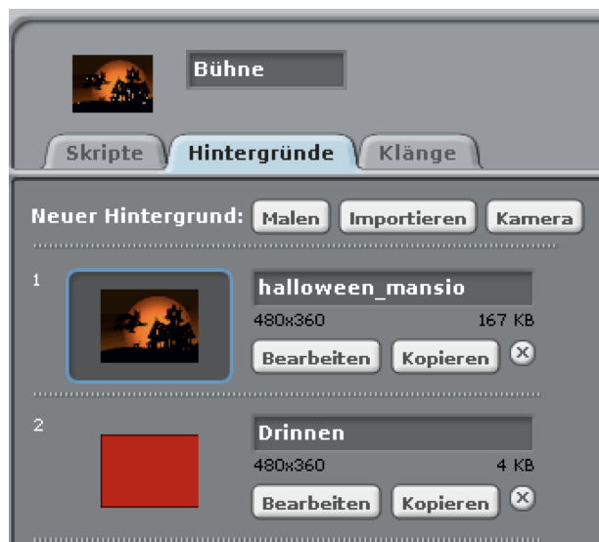
Ab nach drinnen
Wir wechseln die Kulisse

Slide 20
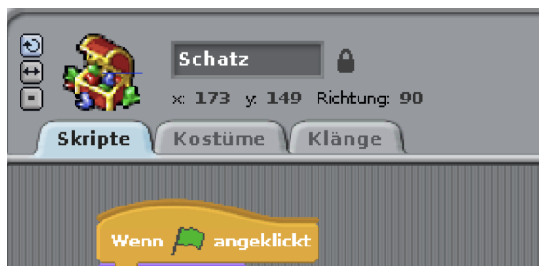
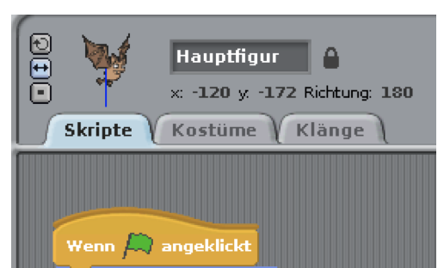
Ein Schatz taucht auf
Drinnen erscheint ein Schatz

Slide 21
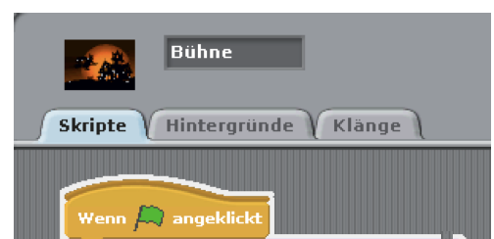
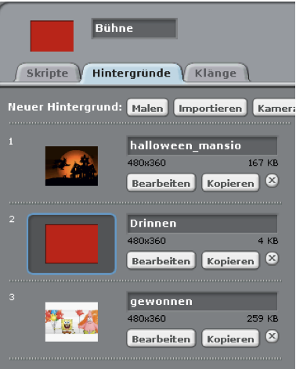
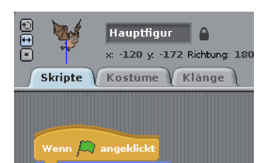
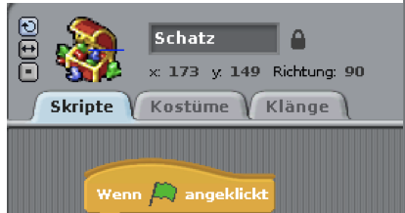
Das Ende
Das Spiel ist zu Ende
Alles Versteckt sich
Die Kulisse wechselt zum „gewonnen“-Bildschirm

